Slide 1
Поняття земельної ділянки.
Право власності на землю

Slide 2
План
Визначення земельної ділянки.
Формування земельних ділянок.
Вилучення і надання земельних ділянок.
Встановлення на місцевості меж земельних ділянок.
Земельна ділянка як об’єкт права власності.
Суб’єкти права власності. Право комунальної, державної, приватної та спільної власності на землю.
Набуття права на землю. Права та обов‘язки власників земельних ділянок.

Slide 3
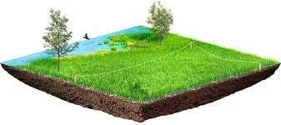
Земельна ділянка - це частина земної поверхні з установленими межами, певним місцем розташування, з визначеними щодо неї правами (Земельний кодекс України. Стаття 79).
1
Земельна
поверхні,
ділянка
що має
- частина фіксовані
земної межі, певним
характеризується
місцерозташуванням,
властивостями, фізичними
природними параметрами,
правовим і господарським станом та іншими характеристиками.

Slide 4
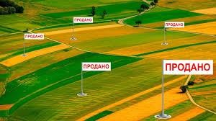
До основних атрибутів земельної ділянки слід віднести:
межу
площу
Адресу
кадастровий номер.
Правові атрибути:
права та зобов'язання суб'єкта володіти
права та зобов'язання суб'єкта розпоряджатись
права та зобов'язання суб'єкта користуватись
права та зобов'язання суб'єкта
права та зобов'язання суб'єкта управляти
права та зобов'язання суб'єкта спадкувати
наявність обмежень, обтяжень, земельних сервітутів;
Якісні атрибути:
вартість в користуванні та вартість в обміні
а в сільському господарстві додатково ґрунтовий
покрив,
рельєф та експозиція схилу, конфігурація, кліматичні особливості і т. д.

Slide 5
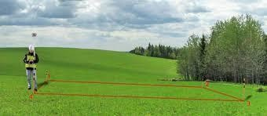
Під час проведення оцінки земельна ділянка розглядається як частина земної поверхні і (або) простір над та під нею висотою і глибиною, що необхідні для здійснення земельних поліпшень.
2
Формува́ння економічних землеустрою.
земе́льної діля́нки характеристик та
- встановлення її технічних, юридичного статусу в процесі

Slide 6
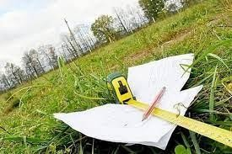
Формування земельної ділянки полягає у визначенні земельної ділянки як об'єкта цивільних прав. Формування земельної ділянки передбачає визначення її площі, меж та внесення інформації про неї до Державного земельного кадастру.
Земельна ділянка вважається
моменту
сформованою з
присвоєння їй кадастрового номера.

Slide 7
Формування земельних ділянок здійснюється:
у порядку відведення земельних ділянок із земель державної та комунальної власності;
шляхом поділу чи об’єднання раніше сформованих земельних ділянок;
шляхом визначення меж земельних ділянок державної чи комунальної власності за проектами землеустрою щодо впорядкування територій населених пунктів, проектами землеустрою щодо впорядкування території для містобудівних потреб, проектами землеустрою щодо приватизації земель державних і комунальних сільськогосподарських підприємств, установ та організацій;
шляхом інвентаризації земель у випадках, передбачених законом;
за проектами землеустрою щодо організації території земельних часток (паїв);
за затвердженими комплексними планами просторового розвитку території територіальних громад, генеральними планами населених пунктів, детальними планами території.

Slide 8
Сформовані земельні ділянки підлягають державній реєстрації у Державному земельному кадастрі.
Формування дійснюється землеустрою
земельних
ділянок
за проектами щодо відведення
земельних ділянок.

Slide 9
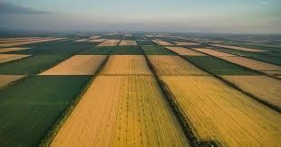
Формування земельних ділянок шляхом поділу та об'єднання раніше сформованих земельних ділянок, які перебувають у власності або користуванні, без зміни їх цільового призначення здійснюються за технічною документацією із землеустрою щодо поділу та об'єднання земельних ділянок.
Винесення в натуру (на місцевість) меж сформованої земельної ділянки до її державної реєстрації здійснюється за документацією із землеустрою, яка стала підставою для її формування.
У разі встановлення (відновлення) меж земельних ділянок за їх фактичним використанням у зв'язку з неможливістю виявлення дійсних меж, формування нових земельних ділянок не здійснюється, а зміни до відомостей про межі земельних ділянок вносяться до Державного земельного кадастру.

Slide 10
Земельна ділянка може бути об'єктом цивільних прав виключно з моменту її формування (крім випадків суборенди, сервітуту щодо частин земельних ділянок) та державної реєстрації права власності на неї.
Державна реєстрація речових прав на земельні ділянки здійснюється після державної реєстрації земельних ділянок у Державному земельному кадастрі.
Державна реєстрація прав суборенди, сервітуту, які поширюються на частину земельної ділянки, здійснюється після внесення відомостей про таку частину до Державного земельного кадастру.
Межі суміжних земельних ділянок приватної власності можуть бути змінені їх власниками без формування нових земельних ділянок за проектами землеустрою із впорядкування існуючих землеволодінь

Slide 11
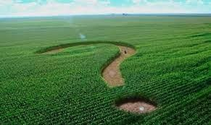
Вилучення земельних
здійснюється за письмовою землекористувачів, а в разі
ділянок згодою незгоди
3
землекористувачів - у судовому порядку. Справжність підпису на документі, що підтверджує згоду землекористувача на вилучення земельної ділянки, засвідчується нотаріально
Земельні ділянки, надані у постійне користування
із земель державної та
комунальної власності, можуть вилучатися для суспільних та інших потреб за рішенням Верховної Ради Автономної Республіки Крим, Ради міністрів Автономної Республіки Крим, органів виконавчої влади та органів місцевого самоврядування, що здійснюють розпорядження земельними ділянками відповідно до повноважень

Slide 12
Сільські, селищні, міські ради вилучають земельні ділянки комунальної власності відповідних територіальних громад, які перебувають у постійному користуванні, для всіх потреб, крім особливо цінних земель, які вилучаються (викупляються) ними з урахуванням вимог статті 150 Земельного Кодексу.
Верховна Рада Автономної Республіки Крим, обласні, районні ради земельні ділянки спільної власності відповідних територіальних
вилучають
громад, які
перебувають у постійному користуванні, для всіх потреб.
Районні державні адміністрації на їх території вилучають земельні ділянки державної власності, які перебувають у постійному користуванні, в межах сіл, селищ, міст районного значення для всіх потреб та за межами населених пунктів для:
а) сільськогосподарського використання;
б) ведення водного господарства;
в) будівництва об’єктів, пов’язаних з обслуговуванням жителів територіальної громади району (шкіл, лікарень, підприємств торгівлі, інфраструктури оптових ринків сільськогосподарської продукції тощо) з урахуванням вимог частини восьмої цієї статті.

Slide 13
Обласні державні адміністрації на їх території вилучають земельні ділянки державної власності, які перебувають у постійному користуванні, в межах міст обласного значення та за межами населених пунктів для всіх потреб.
Київська, Севастопольська міські державні адміністрації вилучають земельні ділянки державної власності, які перебувають у постійному користуванні, в межах їх територій для всіх потреб.
Рада міністрів Автономної Республіки Крим на території Автономної Республіки Крим вилучає земельні ділянки державної власності, які перебувають у постійному користуванні, у межах сіл, селищ, міст та за їх межами для всіх потреб, а також погоджує вилучення таких земель районними державними адміністраціями на їх території для будівництва об’єктів, пов’язаних з обслуговуванням жителів територіальної громади району (шкіл, лікарень, підприємств торгівлі, інфраструктури оптових ринків сільськогосподарської продукції тощо).

Slide 14
Кабінет Міністрів України вилучає земельні ділянки державної власності, які перебувають у постійному користуванні, - ріллю, багаторічні насадження для несільськогосподарських потреб, ліси для нелісогосподарських потреб, а також земельні ділянки природоохоронного, оздоровчого, рекреаційного призначення та суб’єктів господарювання залізничного транспорту загального користування у
зв’язку з їх реорганізацією шляхом злиття під час утворення публічного акціонерного
товариства залізничного транспорту загального користування
відповідно до Закону України «Про особливості утворення публічного акціонерного товариства залізничного транспорту загального користування», і земельні ділянки, на яких розташовані об’єкти газотранспортної системи, що передаються суб’єкту господарювання у зв’язку з відокремленням діяльності з транспортування природного газу.

Slide 15
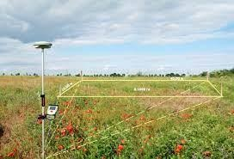
Встановлення меж земельної ділянки в натурі (на місцевості) – це визначення за допомогою геодезичних пристроїв місця знаходження поворотних точок меж земельної ділянки та їх закріплення межовими знаками.
4
Відповідно до статті 107 Земельного кодексу України, основою для відновлення меж є дані земельно-кадастрової документації.
Згідно зі статтею 198 Земельного кодексу України - кадастрові зйомки це комплекс робіт, виконуваних для визначення та відновлення меж земельних ділянок. Кадастрова зйомка включає:
геодезичне вишукування меж земельної ділянки;
погодження меж земельної ділянки з суміжними власниками та землекористувачами;
відновлення меж земельної ділянки на місцевості;
встановлення меж частин земельної ділянки, які містять обтяження та обмеження щодо використання землі;
виготовлення кадастрового плану.

Slide 16
Відповідно до статті 106 Земельного кодексу України власник земельної ділянки, землекористувач має право вимагати від власника суміжної земельної ділянки сприяння у встановленні спільних меж, а також встановлення або відновлення межових знаків, у разі якщо вони відсутні, зникли, перемістилися або стали невиразними. У разі відсутності згоди власника суміжної земельної ділянки встановлення спільних меж здійснюється за рішенням суду.
У разі якщо межі земельних ділянок у натурі (на місцевості) збігаються з природними чи штучними лінійними спорудами, рубежами (річками, струмками, каналами, лісосмугами, рослинними смугами, шляхами, стежками, рівчаками, стінами, шляховими спорудами, парканами, огорожею, фасадами будівель, іншими лінійними спорудами, рубежами тощо) та раніше встановленими межами сформованих земельних ділянок, межові знаки можуть не встановлюватися.

Slide 17
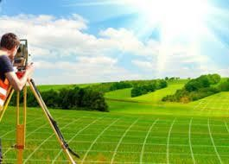
Види межових знаків і порядок відновлення меж визначаються центральним органом виконавчої влади, що забезпечує формування державної політики у сфері земельних відносин.
Витрати на встановлення суміжних меж несуть власники земельних ділянок у рівних
частинах, якщо інше не встановлено угодою між ними.
Межі земельної ділянки в натурі (на місцевості) закріплюються межовими знаками.
Межа земельної ділянки - сукупність ліній, що утворюють замкнений контур і розмежовують земельні ділянки.
Межовий знак - спеціальний знак встановленого зразка, яким закріплюється місце положення поворотних точок меж земельної ділянки в натурі (на місцевості).

Slide 18
Межові знаки бувають трьох видів:
Вид 1 – знак спеціальної конструкції, який складається із 4 елементів - металева марка у формі кола діаметром 50 мм та товщиною 1 мм;
Вид 2 – металева труба діаметром 3-7 см. висотою 80 – 100 см. із привареною зверху
металевою табличкою (пластиною) для написів;
Вид 3 – дерев’яний стовп, який має мати такі параметри: діаметр – не менше 10 см. висота не менше 100 см. із хрестовиною у нижній частині та верхньою основою 15×15 і висотою 20см, зверху стовпа робиться виріз для написів.
Кожен межовий знак має свій номер, який складається із 14 символів.

Slide 19
Порядок встановлення меж земельної ділянки
Встановлення меж земельної ділянки здійснюється відповідно до Закону України
«Про землеустрій». Встановлення меж земельної ділянки в натурі (на місцевості) здійснюється на основі технічної документації із землеустрою, якою визначається місце розташування поворотних точок меж земельної ділянки в натурі (на місцевості).
Встановлення меж земельної ділянки складається із таких етапів:
укладення договору із землевпорядною організацією на складання технічної документації для встановлення (відновлення) меж земельної ділянки в натурі (на місцевості);
підготовчі роботи – аналіз вихідних матеріалів, даних Державного земельного кадастру та ін.;
топографо-геодезичні роботи – виконання геодезичних зйомок на місцевості для визначення поворотних точок меж земельних ділянок та встановлення межових знаків;
камеральні роботи – складання та оформлення технічної документації із землеустрою, щодо встановлення відновлення меж земельної ділянки в натурі (на місцевості) та закріплення їх межовими знаками.

Slide 20
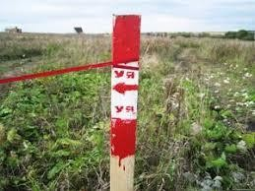
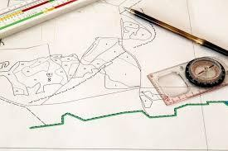
Повідомлення власників (користувачів) суміжних земельних ділянок про дату і час проведення робіт із закріплення межовими знаками меж земельної ділянки в натурі (на місцевості) здійснюється виконавцем завчасно, не пізніше ніж за п'ять робочих днів до початку робіт із закріплення межовими знаками меж земельної ділянки в натурі (на місцевості). Повідомлення надсилається рекомендованим листом, кур'єрською поштою, телеграмою чи за допомогою інших засобів зв'язку, які забезпечують фіксацію повідомлення.
Власники (користувачі) суміжних земельних ділянок, місце проживання або місце знаходження яких невідоме, повідомляються про час проведення робіт із закріплення межовими знаками поворотних точок меж земельної ділянки в натурі (на місцевості) через оголошення у пресі за місце знаходженням земельної ділянки.
Закріплення межовими знаками меж земельної ділянки в натурі (на місцевості) може здійснюватися за відсутності власників (користувачів) суміжних земельних ділянок у випадку їх нез'явлення якщо вони були належним чином повідомлені про час проведення вищезазначених робіт, про що зазначається в акті прийомки-передачі межових знаків на зберігання.

Slide 21
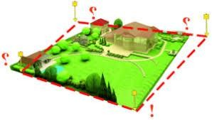
Відповідно до ч. 3 ст. 158 Земельного кодексу України, органи місцевого самоврядування вирішують земельні суперечки в межах території територіальних громад щодо меж земельних ділянок, що перебувають у власності і користуванні
громадян, обмежень у використанні земельних сервітутів, додержання
земель та
громадянами
правил добросусідства, а також спори розмежування меж районів у містах.
щодо
Такими
органами місцевого самоврядування, до повноважень яких належить вирішення земельних суперечок, визначені виконавчі органи сільських, селищних, міських рад (п.5 ч. 1 ст. 33 Закону України «Про місцеве самоврядування в Україні»).

Slide 22
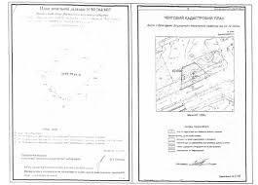
Згідно статті 26 Закону України «Про землеустрій», розробниками документації із землеустрою є:
юридичні особи, що володіють необхідним технічним і технологічним забезпеченням та у складі яких працює за основним місцем роботи не менше двох сертифікованих інженерів-землевпорядників, які є відповідальними за якість робіт із землеустрою;
фізичні особи – підприємці, які володіють необхідним технічним і технологічним забезпеченням та є сертифікованими інженерами-землевпорядниками, відповідальними за якість робіт із землеустрою.
Юридична особа набуває права виконувати роботи із землеустрою, якщо у її штаті є два і більше сертифікованих інженера-землевпорядника за основним місцем роботи, а фізична особа – підприємець – у разі, якщо вона сама є сертифікованим інженером- землевпорядником.
Перелік суб'єктів господарювання, що надають відповідні послуги у Вашому районі/місті можна дізнатись у управліннях Держгеокадастру у відповідному районі або за допомогою мережі інтернет.

Slide 23
Необхідні документи
Вихідні документи для укладання договору:
копія документа, що посвідчує право власності (користування) на земельну ділянку (в разі його наявності).
рішення відповідного органу місцевого самоврядування або виконавчої влади про надання дозволу на відведення земельної ділянки у власність (користування) з викопіюванням на якому зазначене її місце розташування.
копія документа, що підтверджує право власності на нерухоме майно, яке знаходиться на даній земельній ділянці (в разі наявності).
копію документа, що посвідчує фізичну особу (копія паспорта та ідентифікаційного коду), або копію свідоцтва про державну реєстрацію юридичної особи.
Встановлення меж земельної ділянки в натурі (на місцевості) здійснюється на підставі
розробленої та затвердженої:
технічної документації із землеустрою щодо встановлення (відновлення) меж земельної ділянки в натурі (на місцевості);
технічної документації із землеустрою щодо поділу та об'єднання земельних ділянок;
проекту землеустрою щодо відведення земельної ділянки у власність (оренду).
Для замовлення технічної документації з землевпорядною організацією укладається
договір.

Slide 24
Мета встановлення межових знаків
Встановлення меж земельних ділянок в натурі також відбувається, якщо:
межові знаки, що були встановлені раніше, на даний момент знищені з будь-яких причин;
забудовник має впевнитись, що будівля, яку планується побудувати на цій ділянці буде знаходитись на достатній відстані від меж ділянки;
у потенційного покупця чи орендатора даної земельної ділянки виникли сумніви щодо
коректності меж, що були встановлені власником;
раніше подібні роботи не проводились, тому власник хоче чітко визначити межі своєї ділянки і отримати відповідні документи.
Закріплення межовими
знаками меж земельної ділянки в натурі (на місцевості)
власників
здійснюється у присутності власника (користувача) земельної ділянки,
(користувачів) суміжних земельних ділянок. Передача межових знаків на зберігання власнику (користувачу) земельної ділянки здійснюється за актом прийомки-передачі межових знаків на зберігання.

Slide 25
Межові знаки не встановлюються:
у спільних поворотних точках меж суміжних земельних ділянок, на яких раніше встановлено межові знаки;
у місцях, де їх установка неможлива (на водних об'єктах, при забороні проведення земляних робіт). У такому випадку поворотні точки меж земельної ділянки можуть позначатися маркуванням фарбою;
у поворотних точках меж земельних ділянок, які у визначеному законодавством порядку надані (передані) для розміщення, будівництва, експлуатації та обслуговування лінійних об'єктів: споруд опорних конструкцій (опори, стояки опор) повітряних ліній електропередачі, радіорелейних ліній та ліній зв'язку;
на бажання власника (користувача) - у разі якщо межі земельних ділянок в натурі (на місцевості) збігаються з природними та штучними лінійними спорудами і рубежами (річками, струмками, каналами, лісосмугами, шляхами, шляховими спорудами, парканами, огорожами, фасадами будівель та іншими лінійними спорудами і рубежами тощо).

Slide 26
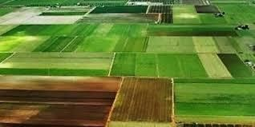
Статтею 108 Земельного кодексу України передбачено у випадках, коли сусідні земельні ділянки відокремлені рослинною смугою, стежкою, рівчаком, каналом, стіною, парканом або іншою спорудою, то власники цих ділянок мають право на їх спільне використання, якщо зовнішні ознаки не вказують на те, що споруда належить лише одному з сусідів. Власники сусідніх земельних ділянок можуть користуватися межовими спорудами спільно за домовленістю між ними. Витрати на утримання споруди в належному стані сусіди несуть у рівних частинах. До того часу, поки один із сусідів зацікавлений у подальшому існуванні спільної межової споруди, вона не може бути ліквідована або змінена без його згоди.

Slide 27
Наслідки непідписання акта погодження меж земельної ділянки
Верховний Суд у 2018 року прийняв Постанову, у якій, зокрема, прийшов до наступних висновків щодо наслідків непідписання акту погодження меж земельної ділянки:
погодження меж є виключно допоміжною стадією у процедурі приватизації земельної ділянки, спрямованою на те, щоб уникнути необов'язкових технічних помилок. При цьому стаття 198 ЗК України лише вказує, що складовою кадастрових зйомок є «погодження меж земельної ділянки з суміжними власниками та землекористувачами». Із цього зовсім не слідує, що у випадку відмови суміжного землевласника або землекористувача від підписання відповідного документа - акта погодження меж - слід вважати, що погодження меж не відбулося;
погодження меж полягає у тому, щоб суміжнику було запропоновано підписати відповідний акт. Якщо він відмовляється це робити, орган, уповноважений вирішувати питання про приватизацію ділянки по суті, повинен виходити не із самого факту відмови від підписання акта, а із мотивів відмови (якщо вони озвучені). Якщо такими мотивами є виключно неприязні стосунки - правового значення вони не мають;

Slide 28
Наслідки непідписання акта погодження меж земельної ділянки
у разі виникнення спору сама по собі відсутність погодження меж не є підставою для того, щоб вважати прийняте рішення про приватизацію незаконним;
підписання акта погодження меж самостійного значення не має, воно не призводить до виникнення, зміни або припинення прав на земельну ділянку, як і будь-яких інших прав у процедурі приватизації;
непогодження меж земельної ділянки із суміжними власниками та землекористувачами не може слугувати підставою для відмови відповідної місцевої ради в затвердженні технічної документації, за умови правомірних дій кожного із землекористувачі;
не надання згоди на погодження меж земельної ділянки суміжного землекористувача не може бути перепоною для розгляду місцевою радою питання про передачу земельної ділянки у власність відповідачу за обставин виготовлення відповідної технічної документації.

Slide 29
Підписання акта погодження меж самостійного значення не має, воно не призводить до виникнення, зміни або припинення прав на земельну ділянку, як і будь-яких інших прав у процедурі приватизації.
Непогодження меж земельної ділянки із власником та/або землекористувачем не може слугувати підставою для відмови відповідної місцевої ради в затвердженні технічної документації, за умови правомірних дій кожного із землекористувачів чи землевласників. Не надання особою своєї згоди на погодження меж земельної ділянки суміжного землекористувача та/або власника не може бути перешкодою для розгляду місцевою радою питання про передачу земельної ділянки у власність відповідачу за обставин виготовлення відповідної технічної документації.
Непідписання суміжним власником та/або землекористувачем акту узгодження меж земельної ділянки саме по собі не є підставою для визнання недійсним державного акту на право власності на земельну ділянку.
!!!При цьому рішення, дії та бездіяльність органів місцевого самоврядування можна оскаржити в судовому порядку.

Slide 30
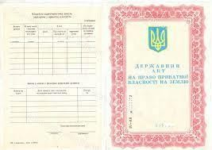
Земельна ділянка - це частина земної поверхні з установленими межами, певним місцем розташування, з визначеними щодо неї правами.
Право власності на земельну ділянку поширюється в її межах на поверхневий (ґрунтовий) шар, а також на водні об'єкти, ліси і багаторічні насадження, які на ній знаходяться, якщо інше не встановлено законом та не порушує прав інших осіб.
Право власності на земельну ділянку
розповсюджується на простір, що знаходиться над та
під поверхнею необхідні для
ділянки зведення
на висоту і на глибину, житлових, виробничих та
інших будівель і споруд.

Slide 31
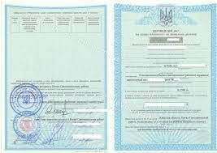
Відповідно до Земельного кодексу України право на земельну ділянку – це право володіти, користуватися і розпоряджатися земельними ділянками.
Користування дає можливість вилучати із землі корисні властивості. Ви, як Власник, можете використовувати землю так, як будете вважати за потрібне, але в межах цільового призначення земельної ділянки. Ви не маєте права самовільно змінити цільове призначення використання землі і повинні це розуміти.
Правомочність розпорядження проявляється в тому, що Ви, як Власник на свій вибір можете продати, подарувати, обміняти, успадкувати, здати в оренду, закласти земельну ділянку, тобто на основі і в порядку, передбаченому законом, визначити її долю.

Slide 32
Земля в Україні може перебувати
Приватній власності
Комунальній власності
Державній власності
Суб'єктами права власності на землю є:
а) громадяни та юридичні особи - на землі приватної власності;
б) територіальні громади, які реалізують це право безпосередньо або через органи місцевого самоврядування, - на землі комунальної власності;
в) держава, яка реалізує це право через відповідні органи державної влади, - на землі державної власності.

Slide 33
Підстави щодо права власності на землю надаються:
Громадянинам України
Іноземним громадянинам та особам без громадянства
Юридичним особам
Територіальним громадам

Slide 34
Права власників земельних ділянок
Власники земельних ділянок мають право:
а) продавати або іншим шляхом відчужувати земельну ділянку, передавати її в оренду, заставу, спадщину, довірчу власність;
б) самостійно господарювати на землі;
в) власності на посіви і насадження сільськогосподарських та інших культур, на вироблену продукцію;
г) використовувати у встановленому порядку для власних потреб наявні на земельній ділянці загальнопоширені корисні копалини, торф, лісові насадження, водні об'єкти, а також інші корисні властивості землі;
ґ) на відшкодування збитків у випадках, передбачених законом;
д) споруджувати жилі будинки, виробничі та інші будівлі і споруди.
Порушені права власників земельних ділянок підлягають відновленню в порядку, встановленому законом.

Slide 35
Обов'язки власників земельних ділянок
Власники земельних ділянок зобов'язані:
а) забезпечувати використання їх за цільовим призначенням; б) додержуватися вимог законодавства про охорону довкілля; в) своєчасно сплачувати земельний податок;
г) не порушувати прав власників суміжних земельних ділянок та землекористувачів; ґ) підвищувати родючість ґрунтів та зберігати інші корисні властивості землі;
д) своєчасно надавати відповідним органам виконавчої влади та органам місцевого самоврядування дані про стан і використання земель та інших природних ресурсів у порядку, встановленому законом;
е) дотримуватися правил добросусідства та обмежень, пов'язаних з встановленням земельних
сервітутів та охоронних зон;
є) зберігати геодезичні знаки, протиерозійні споруди, мережі зрошувальних і осушувальних систем.
ж) за свій рахунок привести земельну ділянку у попередній стан у разі незаконної зміни її рельєфу, за винятком здійснення такої зміни не власником земельної ділянки, коли приведення у попередній стан здійснюється за рахунок особи, яка незаконно змінила рельєф.
Законом можуть бути встановлені інші обов'язки власників земельних ділянок.

Slide 36
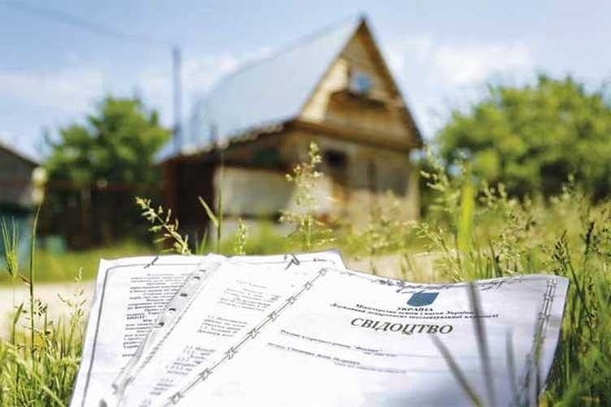
Відповідно до Земельного кодексу України визначаються підстави, порядок і механізм припинення прав на землю як для юридичних осіб, так і для громадян.
Підстави припинення права власності на земельну ділянку, а саме:
добровільна відмова власника від права на земельну ділянку;
смерть власника земельної ділянки за відсутності спадкоємця;
відчуження земельної ділянки за рішенням власника;
звернення стягнення на земельну ділянку на вимогу кредитора;
відчуження земельної ділянки суспільних потреб;
конфіскація за рішенням суду;
з мотивів суспільної необхідності та для
не відчуження земельної ділянки іноземними особами та особами без громадянства у встановлений строк у випадках, визначених Кодексом.

Slide 37
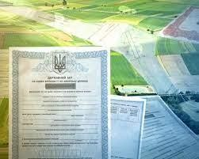
Добровільна відмова власника земельної ділянки від права приватної власності на землю, яка проводиться за його письмовою заявою і тільки на користь держави чи територіальної громади. У разі згоди на одержання права власності на земельну ділянку органи виконавчої влади або органи місцевого самоврядування укладають угоду про передачу права власності на земельну ділянку, яка підлягає нотаріальному посвідченню. При добровільній відмові від права приватної власності на землю передача земельної ділянки державі чи територіальній громаді проводиться безкоштовно.

Slide 38
Ви, як Власник земельної ділянки можете за своїм власним рішенням відчужити земельну ділянку. Відчуження може бути в результаті продажу, міни, ренти, дарування, успадкування та інших цивільно-правових угод.
Право власності може бути припинене також у разі смерті власника земельної ділянки за відсутності спадкоємця.
Примусове припинення права на земельну ділянку, яке може здійснюватися у судовому порядку за таким підставами:
використання земельної ділянки не за цільовим призначенням або способами, які суперечать екологічним вимогам та вимогам охорони культурної спадщини;
не усунення допущених порушень законодавства в строки, встановлені вказівками центрального органу виконавчої влади, що реалізує державну політику у сфері здійснення державного нагляду в агропромисловому комплексі.

Slide 39
Такі порушення
можуть призвести до позбавлення в тому числі
громадянина прав на земельну ділянку.
Відповідно до ст.
144 Земельного кодексу України,
встановлений
порядок припинення
права
користування
земельними
ділянками,
які використовуються з порушенням земельного законодавства, згідно з яким у разі виявлення порушення земельного законодавства державний інспектор сільського господарства, державний інспектор з охорони довкілля складають протокол про порушення та видають особі, яка допустила порушення, вказівку про його усунення у 30-денний строк.
Якщо особа, яка допустила порушення земельного законодавства, не виконала протягом зазначеного строку вказівки державного інспектора щодо припинення порушення земельного законодавства, державний інспектор сільського господарства, державний інспектор з охорони довкілля відповідно до закону накладають на таку особу адміністративне стягнення та повторно видають вказівку про припинення правопорушення чи усунення його наслідків у 30-денний строк.

Slide 40
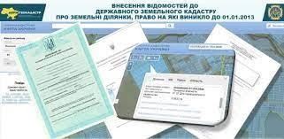
Рішення
місцевого
органу
виконавчої
влади або органу
самоврядування про припинення права
користування земельною ділянкою може бути:
оскаржене землекористувачем у судовому
порядку;
конфіскація земельної ділянки;
примусове відчуження земельної ділянки з мотивів суспільної необхідності;
примусове звернення стягнень на земельну ділянку по зобов’язаннях власника цієї земельної ділянки;
не відчуження земельної ділянки іноземними
особами та особами без громадянства у встановлений строк у випадках,
визначених
Земельним Кодексом України.

Slide 41
Підставою для припинення права приватної власності землі може слугувати відчуження (вилучення) земельної ділянки з мотивів суспільної необхідності та для суспільних потреб. Такі підстави визначені Законом України «Про відчуження земельних ділянок, інших об’єктів нерухомого майна, що на них розміщені, які перебувають у приватній власності, для суспільних потреб чи з мотивів суспільної необхідності». Примусове відчуження земельних ділянок, інших об’єктів нерухомого майна, що на них розміщені, які перебувають у власності фізичних або юридичних осіб, може бути застосоване лише як виняток з мотивів суспільної необхідності за умови попереднього і повного відшкодування їх вартості на підставі та в порядку, встановлених законом.
Закон передбачає обов’язок юридичних осіб, зацікавлених
у викупі чи інших
земельних ділянок, що
перебувають у власності громадян
суспільних мотивів
юридичних осіб, для необхідності, до початку
потреб та з
суспільної
проведення проектних робіт погодити їх з
власниками землі.

Slide 42
Випадки коли можна позбутися права власності на земельну ділянку
за рішенням суду можуть позбавити права власності на земельну ділянку у разі звернення стягнення на земельну ділянку на вимогу кредитора. Це може відбутись у разі, коли власник земельної ділянки передав свою власність у заставу, чи отримав під свою власність іпотечний кредит, і не виконав забезпеченого заставою зобов’язання чи не виконав забезпеченого іпотекою зобов’язання, а кредитор звернувся до суду з метою одержання задоволення своїх вимог з вартості заставленого майна чи за рахунок предмета іпотеки. Земельна ділянка чи речове право на неї можуть бути конфісковані за рішенням суду відповідно до закону.
втрачене також при систематичній несплаті земельного податку або орендної плати.
У разі продажу власного будинку, будівлі чи споруди, які розташовані на земельній ділянці, громадянин втрачає право користування цією земельною ділянкою (її частиною), що виділена та призначена для їх обслуговування.

Slide 43
Документами, що підтверджують право власності на землю та право користування земельною ділянкою є:
державний акт на право власності на земельну ділянку або акт на право постійного користування землею ( до 01.01.2013);
свідоцтво про право власності на нерухоме майно (з 01.01.2013);
свідоцтво про право на спадщину;
судове рішення, що набрало законної сили, щодо набуття/зміни права власності на земельну ділянку;
витяг з Державного реєстру речових прав на нерухоме майно або Державного земельного кадастру про реєстрацію права власності;
договір оренди, суперфіцію, емфітевзису;
інші цивільно-правові угоди щодо відчуження земельної ділянки.

Slide 44
Право власності на земельну ділянку, а також право постійного користування та право оренди
земельної ділянки
державної
виникають
з моменту
цих прав.
реєстрації
Реєстрація
права власності чи іншого права
(оренду, сервітут, суперфіцій, емфітевзис і т.і.) на
землю з 2016 року можна здійснити через місцевий центр
надання
адміністративних
послуг (ЦНАП), який приймає документи для держреєстрації речових прав на нерухоме майно, або у нотаріуса.

